Slide 1
Они живут на предельной скорости.
Они - стритрейсеры, уличные гонщики.
Для них гонки - смысл жизни.

Slide 2
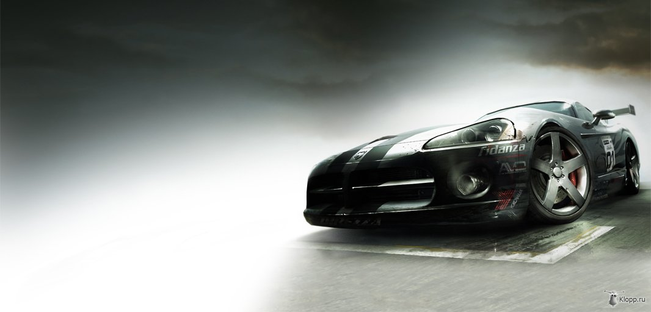
ИСТОРИЯ
Стритрейсинг придумали американцы. Официальная дата рождения рейсинга — 1948 год, но известно, что задолго до этого на улицах городов США уже проводились уличные гонки.
Всплеск развития американской автомобильной промышленности породил интерес и к гонкам. Каждая новая модель становилась все мощнее и быстрее. Плюс молодежь научилась самостоятельно улучшать своих «железных коней».
В Европе бум стритрейсинга пришелся на 60-е годы. По обе стороны океана предприниматели рассмотрели доходную сторону гонок. Начинаются строиться специальные треки для гонок, открываются специальные журналы и телепередачи, развивается производство автотюнинга.
.
В России Стритрейсинг появился в 90-х гг. прошлого века, когда личный автомобиль стал доступен простым гражданам.

Slide 3
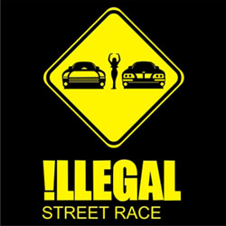
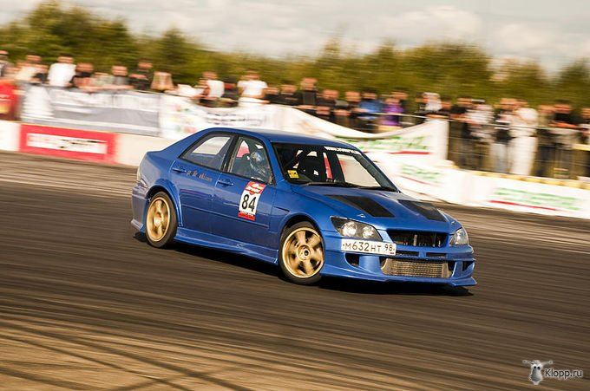
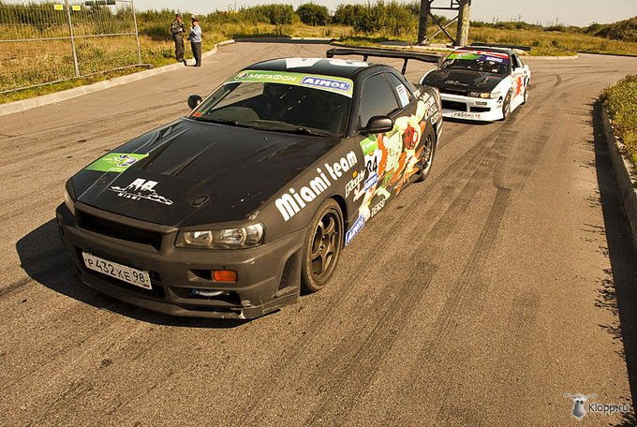
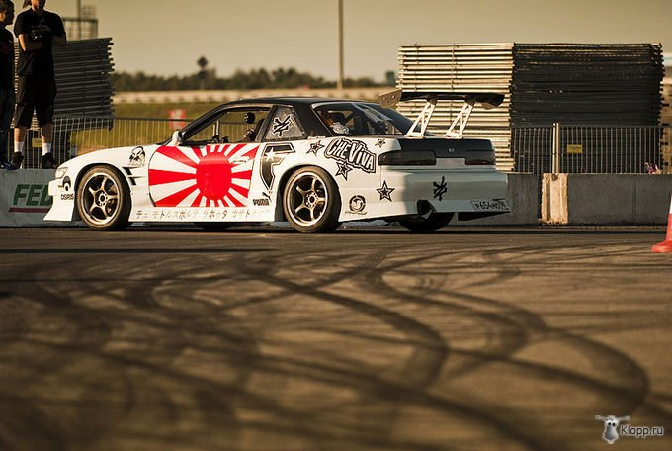
Стритрейсинг делится на две категории:
стритпоинт
драгрейсинг

Slide 4
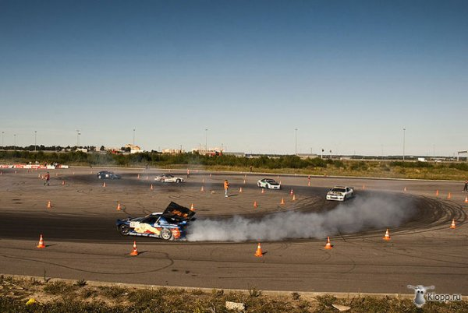
Драгрейсинг —
линейная гонка, протяженностью 1/2 или 1/4 или 1/8 мили (804,5 или 402,3 метра или 201,1). Два или более транспортных средств стартуют с одной линии и, максимально ускоряясь, двигаются к финишу. Первый, кто пересекает линию финиша, становится победителем заезда.

Slide 5
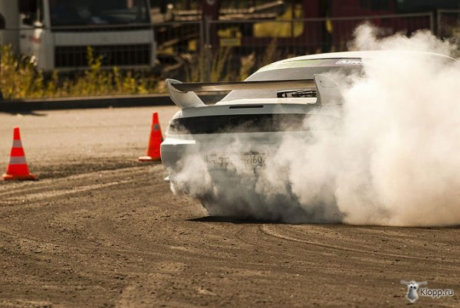
Стритпоинт —
гонки (чаще всего, ночные) по городским улицам по вольному маршруту через определенные точки — чек-поинты. Участники стартуют из одной точки. Если автомобилей много, используется система парного старта через определенные отрезки времени. Задача участников — как можно быстрее добраться из начальной точки в конечную, при этом нужно регистрироваться на контрольных точках.

Slide 6
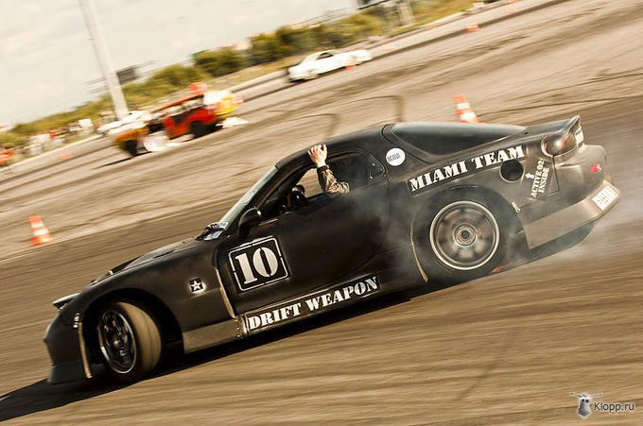
Интересная информация о стритрейсинге
402 метра — самая оптимальная дистанция для оптимального ускорения автомобиля.
Умельцы — самоучки, которые самостоятельно «тюнинговали» свои автомобили для участия в уличных гонках, изобрели немало усовершенствований. Некоторые из которых стали не менее важными тех, которые придумали в специальных лабораториях и на заводах.
Хоть Стритрейсинг не профессиональный спорт, но профессиональное заболевание обнаружено — тюнингомания.
В России существует только 2 профессиональных дрэг-стрипа (трасс для драгрейсинга): Тушино (г. Москва) и «Красное кольцо» (г. Красноярск)

